Slide 1
Aritz Alba
Urtzi Penilla
David Rodeiro
Unai Madariaga
Egoitz Linaje
ekitaldea@gmail.com

Slide 2
Nortzuk gara?
Guk ibar ezkerrako bost ikasle gara eta guk ekitaldiak antolatzen eta prestatzen ditugu. Guk materiala eta teknikari espezializatuak ditugu. Eta Bezeroaren poztasuna da gure helburua.
Guk ekitaldi bakoitzera egokitzen gara bezeroaren eskaeretara . Enpresan Dj propioa dugu eta edozein produktu era erraz batean lor dezakegu.
Gure kalitatea gure esperientzian oinarrituta dago.
ekitaldea@gmail.com

Slide 3
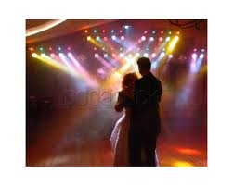
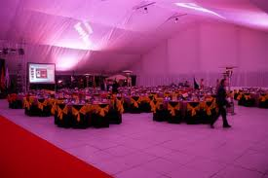
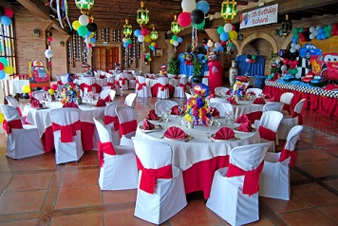
Gure zerbitzuak
Eskontzak
Karpak girotzea
Urtebetetzeak
ekitaldea@gmail.com

Slide 4
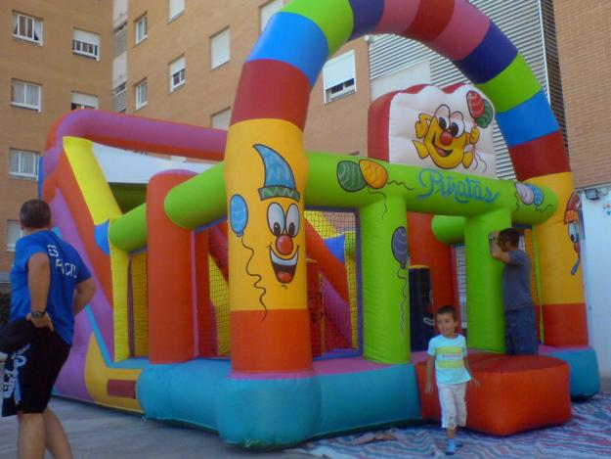
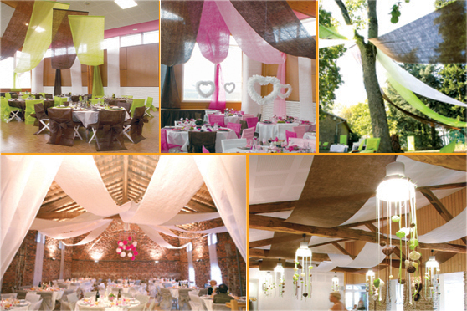
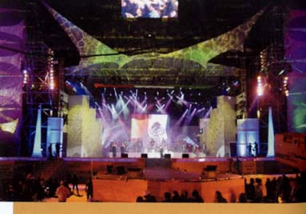
Txikientzako parkeak
Jaunartzeak
Konbentzioak
ekitaldea@gmail.com

Slide 5
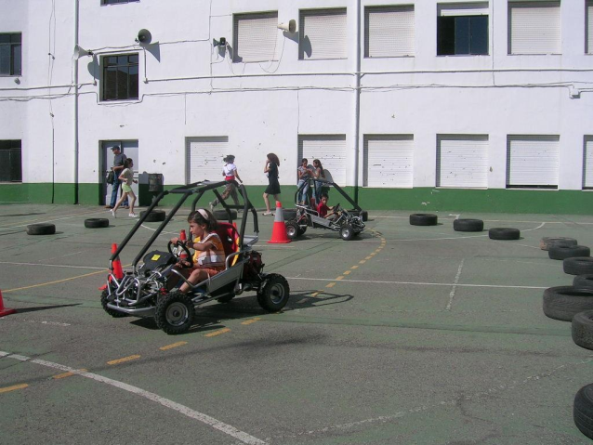
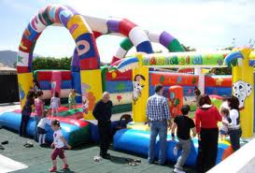
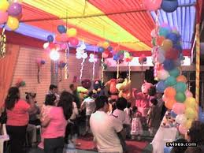
Gure bezeroak
Eskolak
Udaletxeak
Partikularrak
ekitaldea@gmail.com

Slide 6
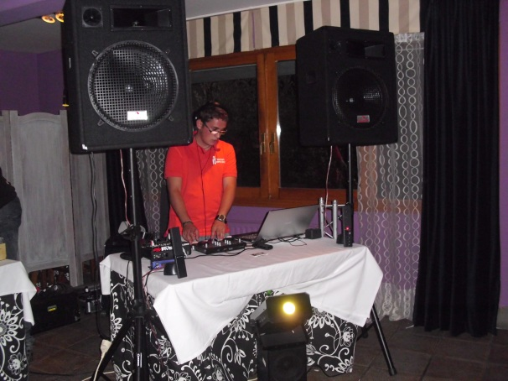
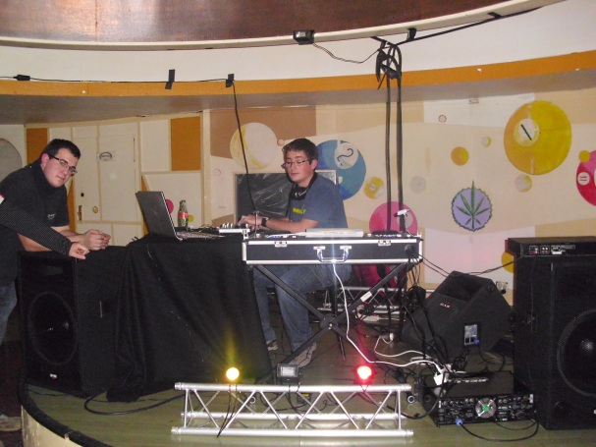
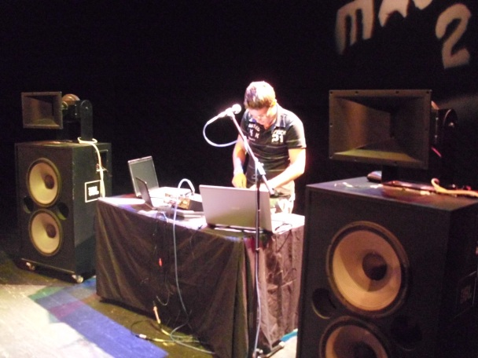
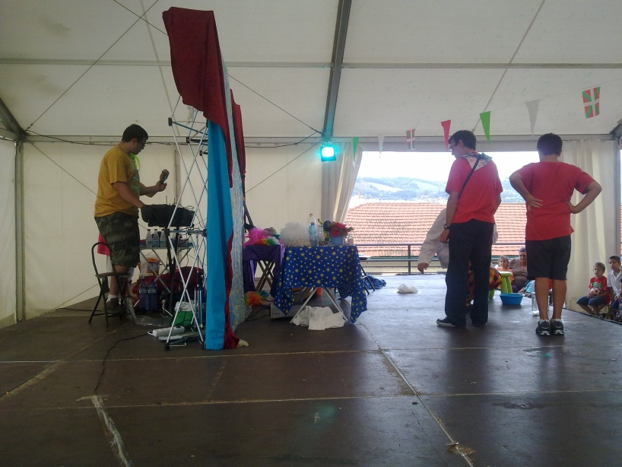
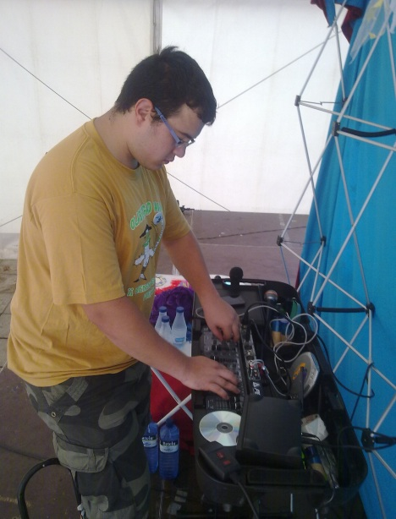
Gure esperientzia
ekitaldea@gmail.com

Slide 7
KONTAKTUA
EKITALDEA:
E-POSTA : ekitaldea@gmail.com Telefonoa: 622112901
Bezeroaren poztasuna da gure helburua !

